Slide 1
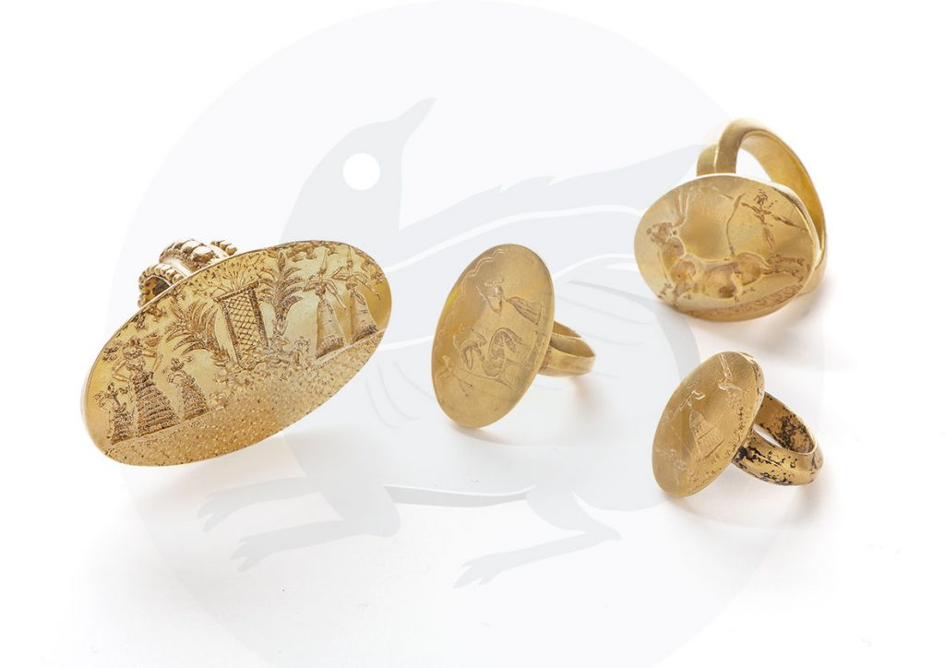

Χαρακτηρισμός ορυκτών εγκλεισμάτων της ομάδας της πλατίνας σε αρχαιολογικό χρυσό μέσω απεικονιστικής φασματομετρίας φθορισμού ακτίνων-X
Τσαμπά Καλλιόπη
Ετήσια Διημερίδα ΙΠΣΦ, ΕΚΕΦΕ «Δημόκριτος», 2021

Slide 2
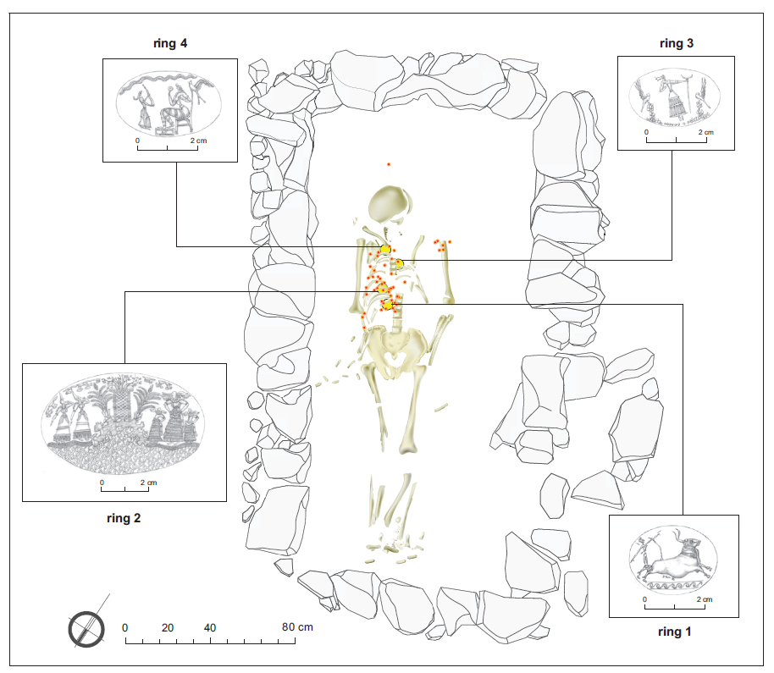
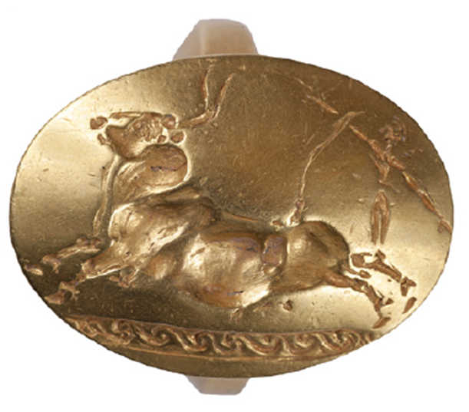
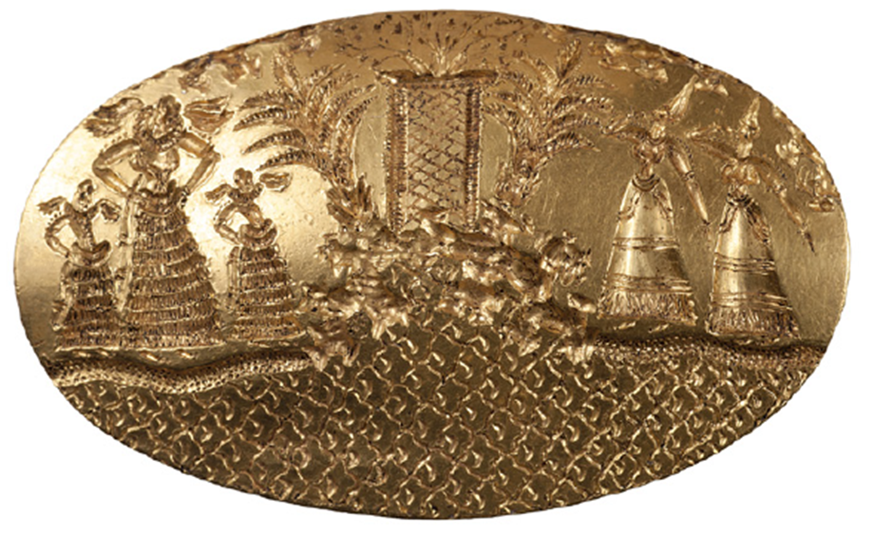
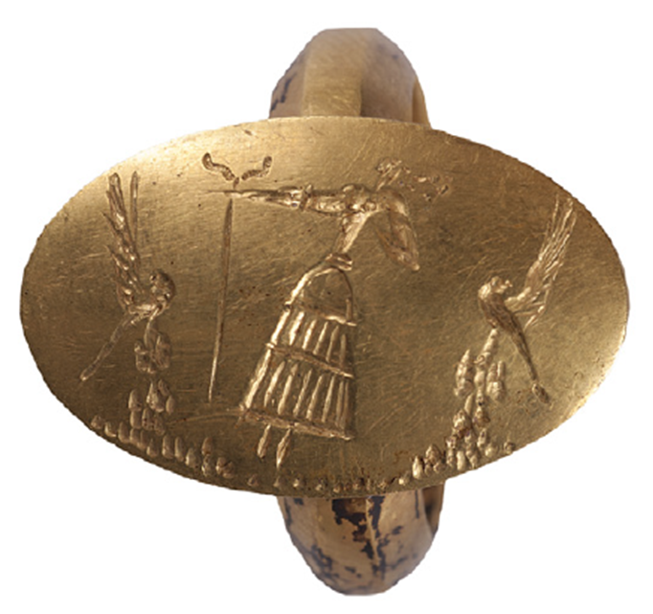
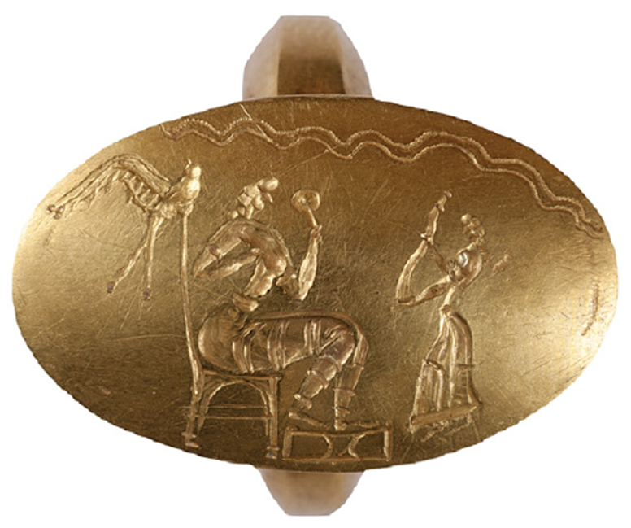
Τέσσερα χρυσά σφραγιστικά δακτυλίδια
Ο τάφος του «Γρύπα Πολεμιστή» ανακαλύφθηκε το 2015, από τους S. Stocker και J. Davis, στην Πύλο της Μεσσηνίας.
SN24-18
SN24-30
SN24-702
SN24-736
J. L. Davis and S. R. Stocker, “The lord of the gold rings: The Griffin Warrior of Pylos,” Hesperia, vol. 85, no. 4. American School of Classical Studies at Athens, pp. 627–655, 01-Oct-2016, doi: 10.2972/hesperia.85.4.0627
Ετήσια Διημερίδα ΙΠΣΦ, ΕΚΕΦΕ «Δημόκριτος», 2021
Τσαμπά Καλλιόπη

Slide 3
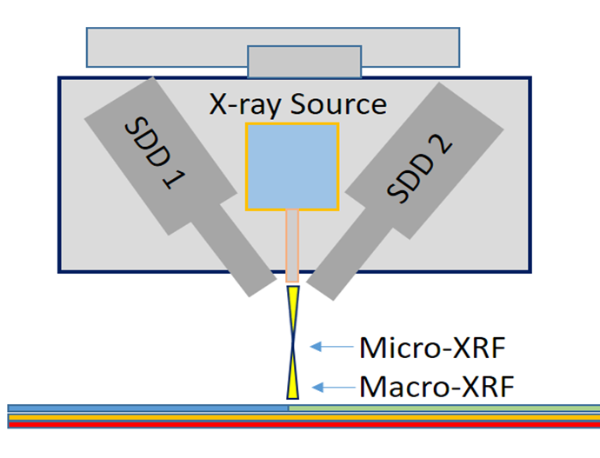
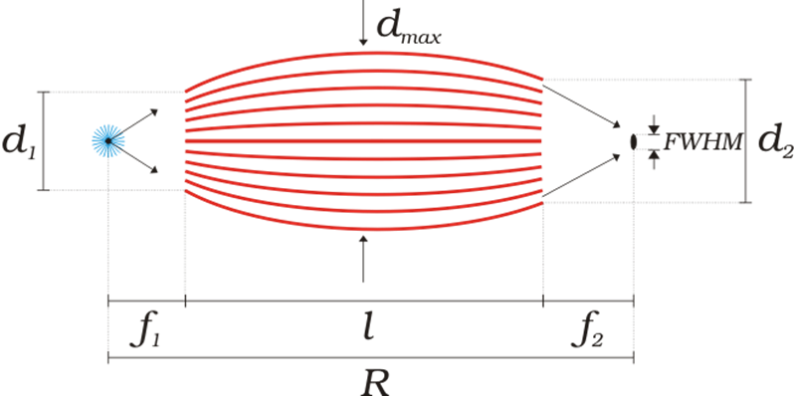
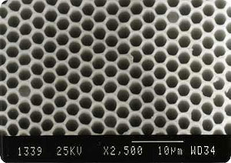
Το φασματόμετρο LANDIS-X
Εργαστήριο LANDIS , του INFN-Catania
Άνοδος Rh (50kV, 600μA)
Πολυτριχοειδής φακός
2 ανιχνευτές SDD (133eV @ Mn-Kα)
Γεωμετρία 45-90-45
2 δέσμες laser για ακριβή τοποθέτηση της αναλυόμενης επιφάνειας
Σάρωση σε μέγιστη επιφάνεια 100 cm ×70 cm

Slide 4
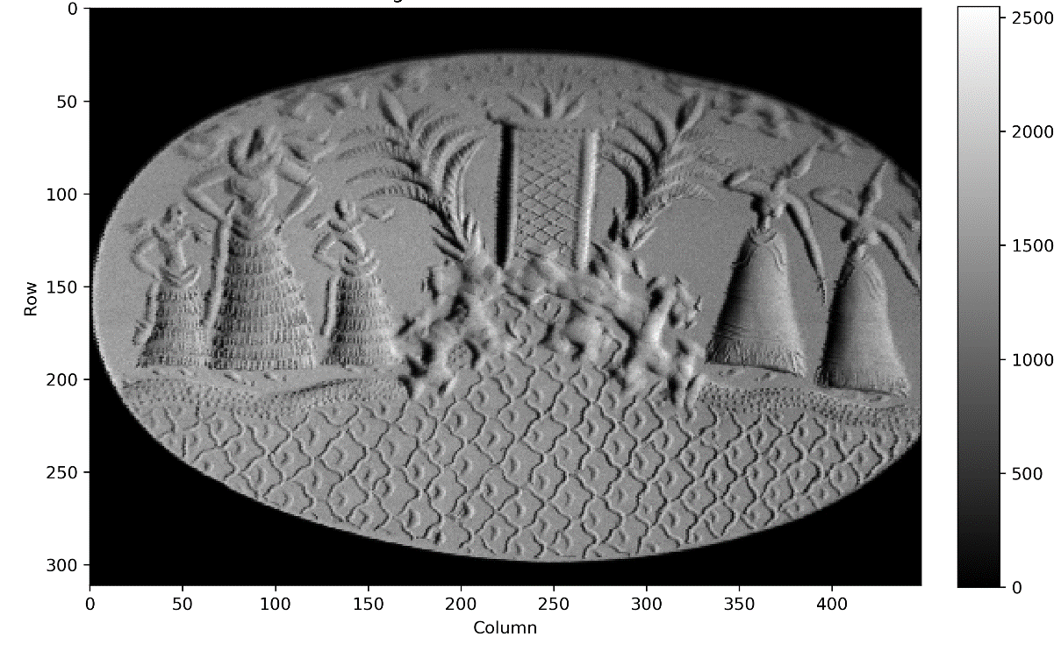
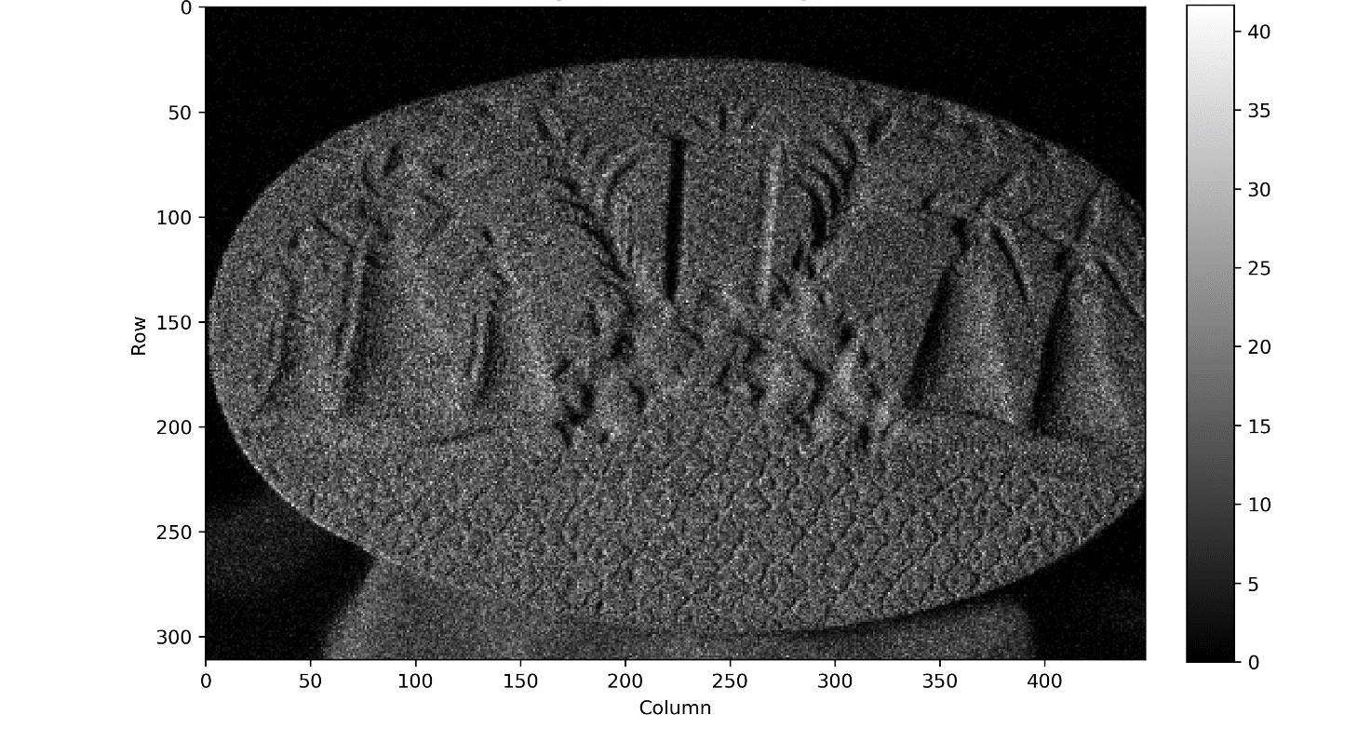
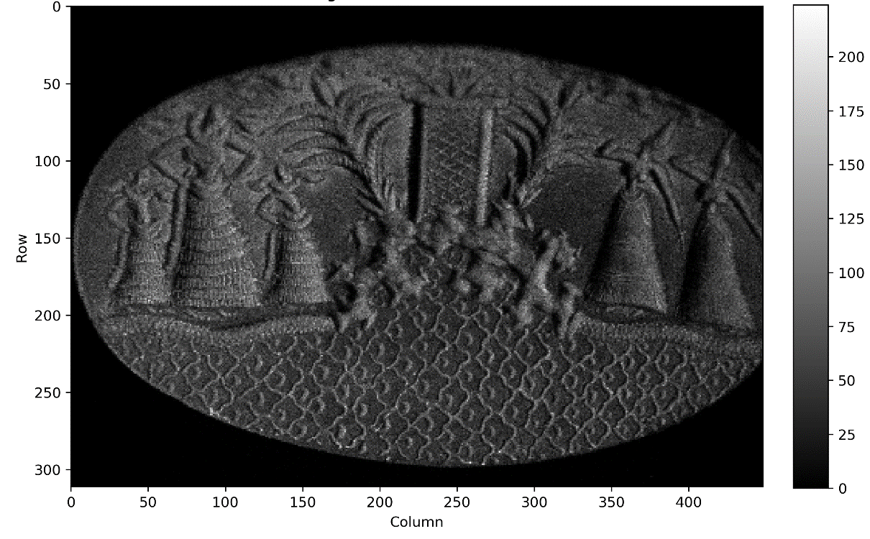
Απεικονιστικοί χάρτες MA-XRF
Au-L3
430 × 350 pixels
Ταχύτητα: 2mm/s
Χρόνος λήψης φάσματος: 50ms
Επιφάνεια: 45 × 35 mm²
Ag-K
Cu-K
Αθροιστικό φάσμα σάρωσης
Ετήσια Διημερίδα ΙΠΣΦ, ΕΚΕΦΕ «Δημόκριτος», 2021
Τσαμπά Καλλιόπη

Slide 5
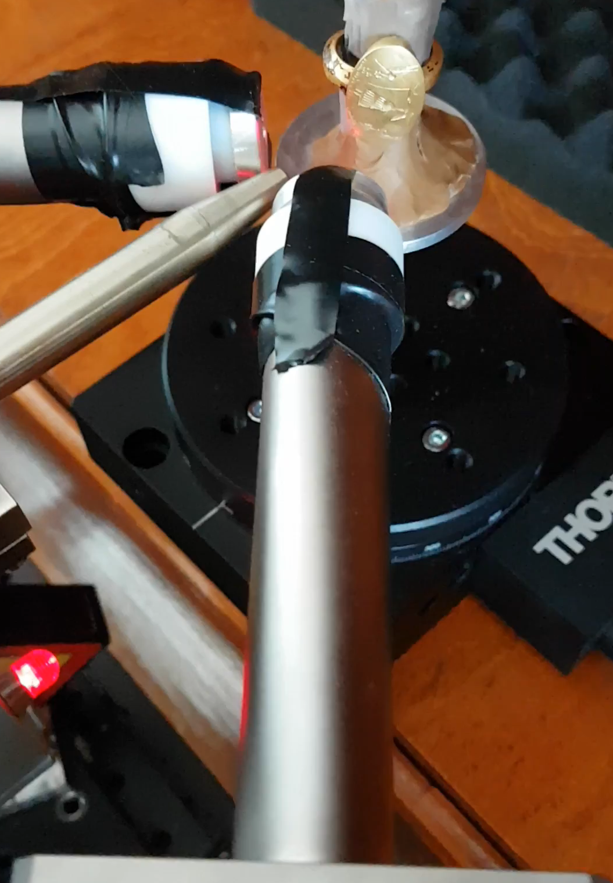
Πλήρης περιστροφική σάρωση
Σάρωση με βηματικό ή συνεχή τρόπο
Ταχύτητα σάρωσης έως 100 mm/s
Στην περίπτωσή μας:
Περιστροφική συνεχής σάρωση στην οριζόντια διεύθυνση, με μέγιστη ταχύτητα 50°/s
Βηματική κίνηση κατά στην κάθετη διεύθυνση
Ταχύτητα: 0.8°/s
Βήμα (θ): 0.25°
Βήμα (y): 50μm
Χρόνος λήψης φάσματος: 30ms
Συνολικός χρόνος μέτρησης: 2.5h
Ετήσια Διημερίδα ΙΠΣΦ, ΕΚΕΦΕ «Δημόκριτος», 2021
Τσαμπά Καλλιόπη

Slide 6
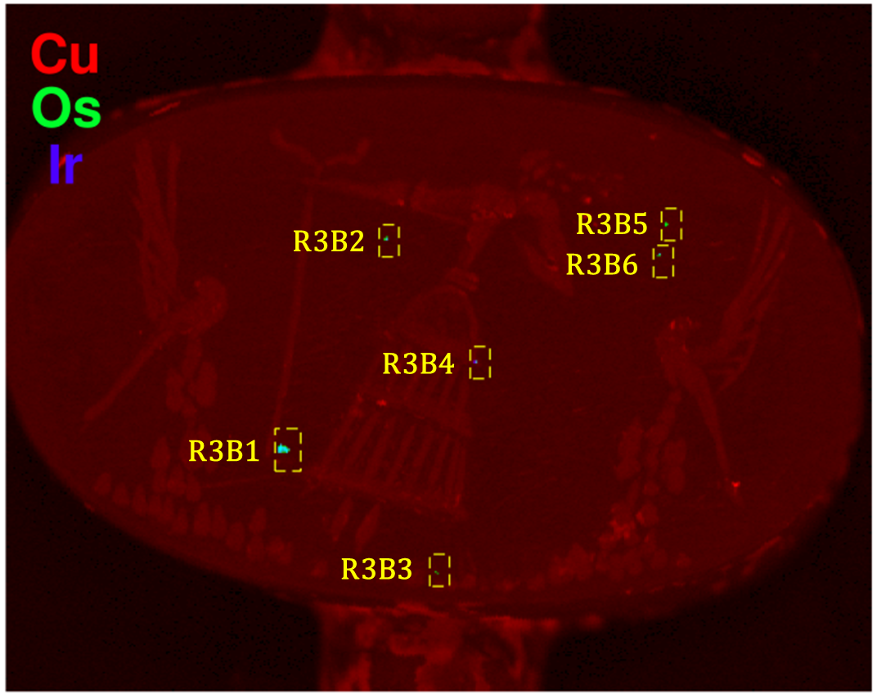
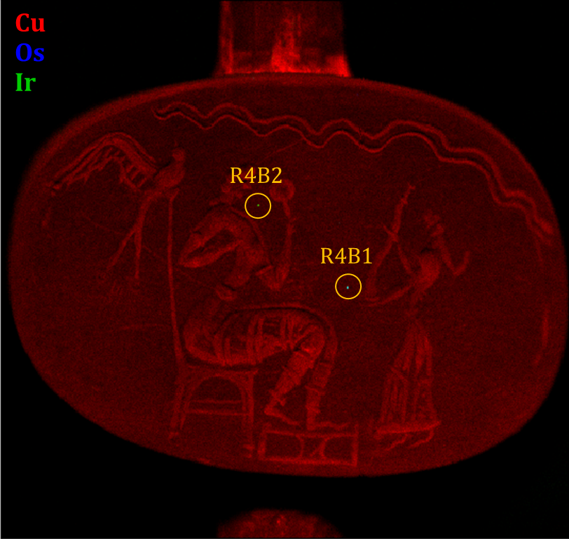
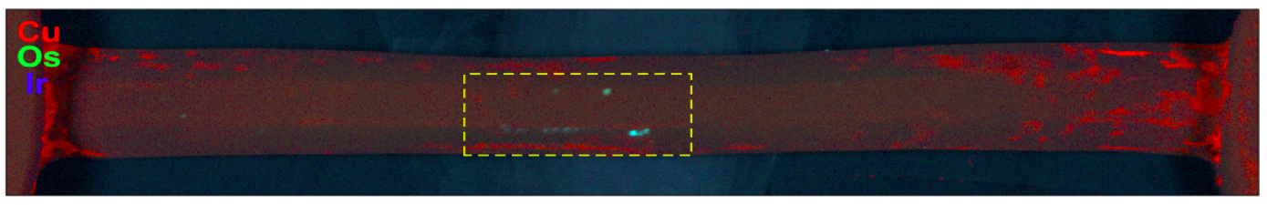
Εγκλείσματα πλατινοειδών στοιχείων
Η παρουσία τους υποδηλώνει πως ο χρυσός έχει συλλεχθεί από ποτάμιο περιβάλλον
Πιθανοί δείκτες προέλευσης του Μυκηναϊκού χρυσού
Αποτελούνται από Os, Ir, Ru
Δακτυλίδι SN24-702
Δακτυλίδι SN24-736
200 μm
Jansen et al. (2016)
Εντοπίστηκαν συνολικά 18 εγκλείσματα πλατινοειδών στοιχείων
Ετήσια Διημερίδα ΙΠΣΦ, ΕΚΕΦΕ «Δημόκριτος», 2021
Τσαμπά Καλλιόπη

Slide 7
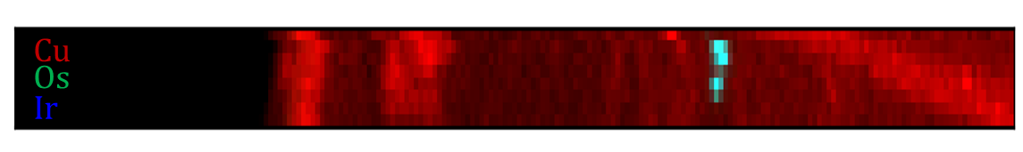
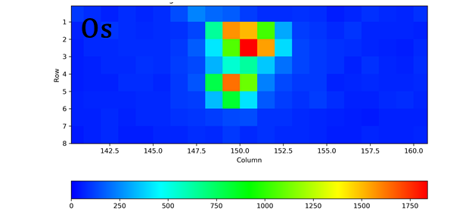
Έγκλεισμα R3Β1
Σαρώθηκε επιφάνεια 52.25°×0.4mm με χρόνο λήψης φάσματος 0.5s/βήμα
Συνολικός χρόνος μέτρησης: 14.2 min
Ερευνητικά ερωτήματα:
  Γιατί ανιχνεύουμε τα στοιχεία του κράματος (Au, Ag, Cu) στο «κέντρο» του ορυκτού εγκλείσματος;
  Πώς κατανέμονται στο κράμα χρυσού; → Τοπολογία
  Τι διαστάσεις έχουν; Μπορεί να γίνει κάποια εκτίμηση;
Ετήσια Διημερίδα ΙΠΣΦ, ΕΚΕΦΕ «Δημόκριτος», 2021
Τσαμπά Καλλιόπη

Slide 8
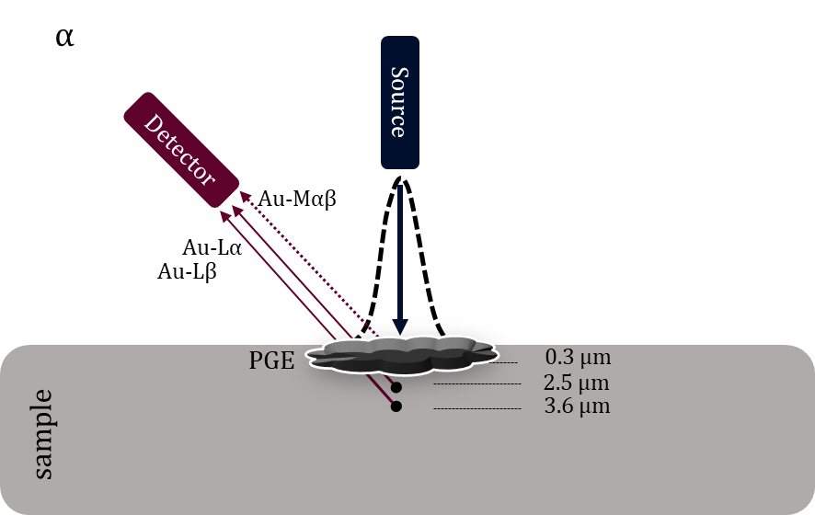
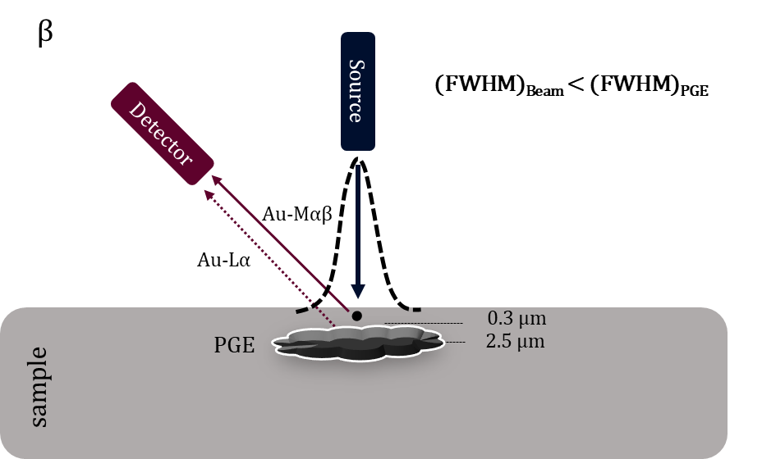
Πιθανά σενάρια τοπολογίας (1)
Προσδιορισμός σχετικών εντάσεων Lα/Lβ και Lα/Μαβ για τον Au
Α. Έγκλεισμα (≥2μm) στην επιφάνεια
Lα/Μαβ
Απορρόφηση των AuΜαβ → Αναμένεται σημαντική αύξηση του λόγου ή ακόμα και απουσία των χαρακτηριτικών AuΜαβ από το φάσμα
(FWHM)_{δέσμης}<(FWHM)_{εγκλείσματος}
Κρίσιμο πάχος (κράμα χρυσού)
Β. Έγκλεισμα (≥2μm) σε βάθος ~0-2μm
Lα/Μαβ
Μειωμένη ανίχνευση των Lα σχετικά με Μαβ
→ Αναμένεται μείωση του λόγου
Au-Lα=2.45μm
Au-Mαβ=0.31μm
(FWHM)_{δέσμης}<(FWHM)_{εγκλείσματος}
Ετήσια Διημερίδα ΙΠΣΦ, ΕΚΕΦΕ «Δημόκριτος», 2021
Τσαμπά Καλλιόπη

Slide 9
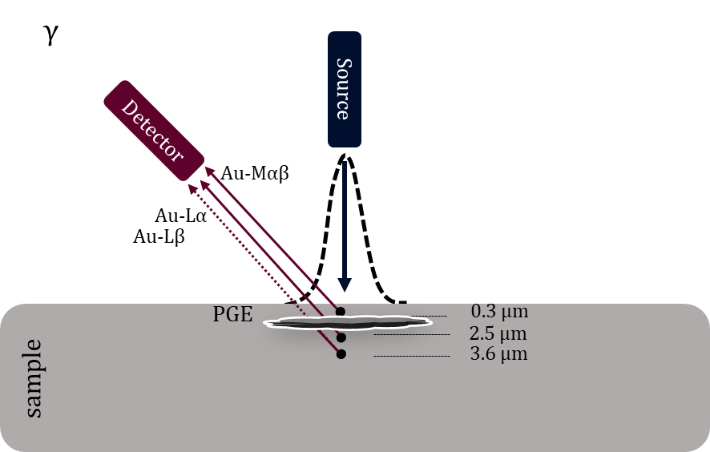
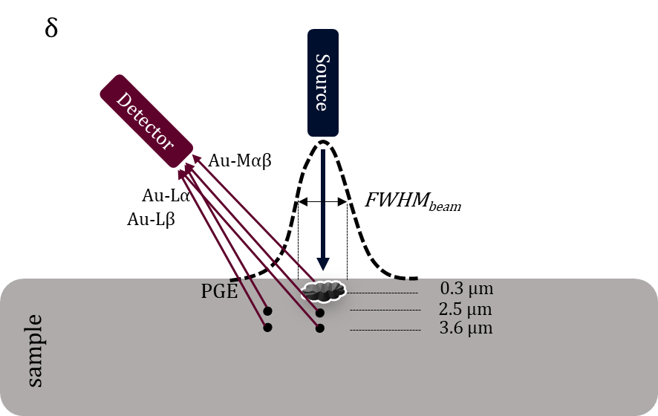
Πιθανά σενάρια τοπολογίας (2)
Προσδιορισμός σχετικών εντάσεων Lα/Lβ και Lα/Μαβ για τον Au
Γ. Έγκλεισμα (≤2μm) σε βάθος >0.3 μm
Lα/Lβ
Επιλεκτική Απορρόφηση των Lβ σε σχέση με την Lα→ Αναμένεται αύξηση του λόγου
(FWHM)_{δέσμης}<(FWHM)_{εγκλείσματος}
Δ. (FWHM)_{δέσμης}>(FWHM)_{εγκλείσματος}
Ο χρυσός ανιχνεύεται από την γύρω περιοχή → Δεν αναμένεται να παρατηρούμε αποκλίσεις για τις σχετικές εντάσεις Lα/Lβ,
Lα/Μαβ όπως προσδιορίζονται στο κράμα χρυσού
Ετήσια Διημερίδα ΙΠΣΦ, ΕΚΕΦΕ «Δημόκριτος», 2021
Τσαμπά Καλλιόπη

Slide 10
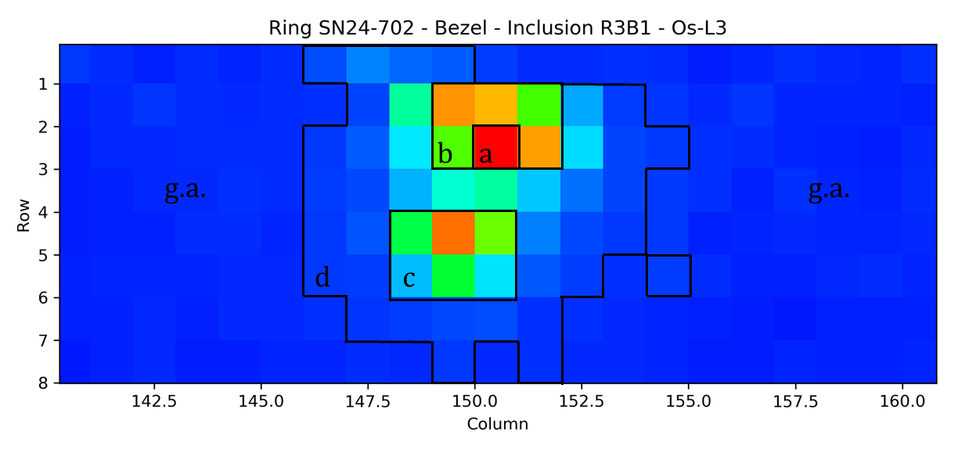
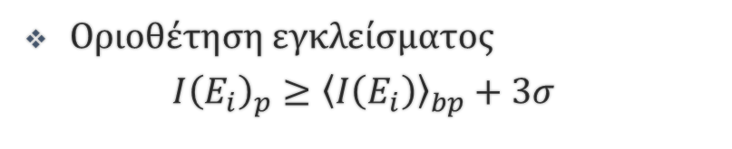
Έγκλεισμα R3B1
Τοπολογία
Οριοθέτηση εγκλείσματος
$${I\left(E_{i}\right)}_{p}≥{〈I\left(E_{i}\right)〉}_{bp}+3σ$$
Ετήσια Διημερίδα ΙΠΣΦ, ΕΚΕΦΕ «Δημόκριτος», 2021
Τσαμπά Καλλιόπη

Slide 11
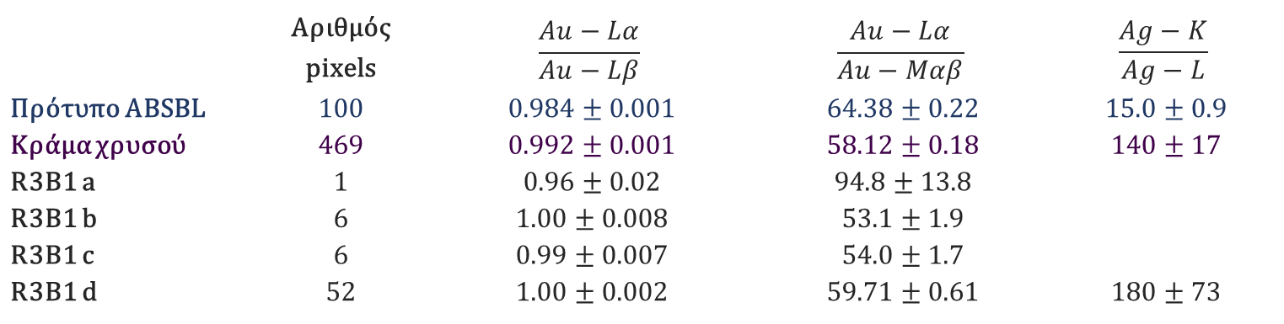
Έγκλεισμα R3B1
Τοπολογία
 | Αριθμός pixels | $$\frac{Au−Lα}{Au−Lβ}$$ | $$\frac{Au−Lα}{Au−Mαβ}$$ | $$\frac{Ag−K}{Ag−L}$$
Πρότυπο ABSBL | 100 | 0.984 ± 0.001 | 64.38 ± 0.22 | 15.0 ± 0.9
Κράμα χρυσού | 469 | 0.992 ± 0.001 | 58.12 ± 0.18 | 140 ± 17
R3B1 a | 1 | 0.96 ± 0.02 | 94.8 ± 13.8
R3B1 b | 6 | 1.00 ± 0.008 | 53.1 ± 1.9
R3B1 c | 6 | 0.99 ± 0.007 | 54.0 ± 1.7
R3B1 d | 52 | 1.00 ± 0.002 | 59.71 ± 0.61 | 180 ± 73
Το έγκλεισμα βρίσκεται στην επιφάνεια
Οι ανιχνευόμενες ακτίνες-Χ του Au προέρχονται από την περιοχή γύρω από το έγκλεισμα, λόγω του μεγαλύτερου μεγέθους της δέσμης από τις διαστάσεις του εγκλείσματος τουλάχιστον σε μια διάσταση
Παρατηρείται εμπλουτισμός Au στην επιφάνεια του κράματος
Ετήσια Διημερίδα ΙΠΣΦ, ΕΚΕΦΕ «Δημόκριτος», 2021
Τσαμπά Καλλιόπη

Slide 12
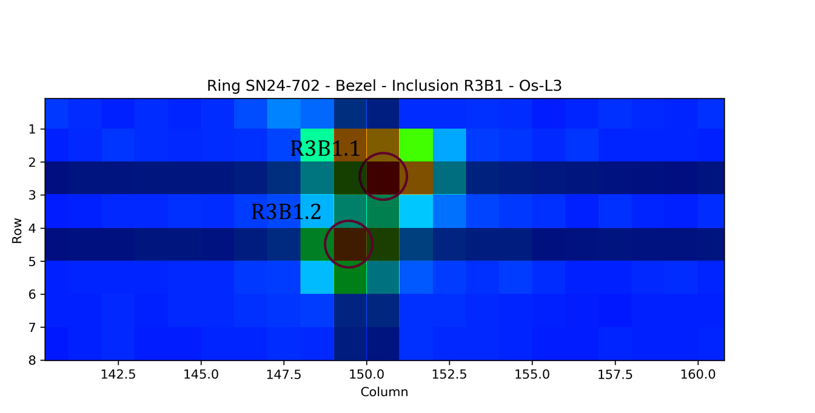
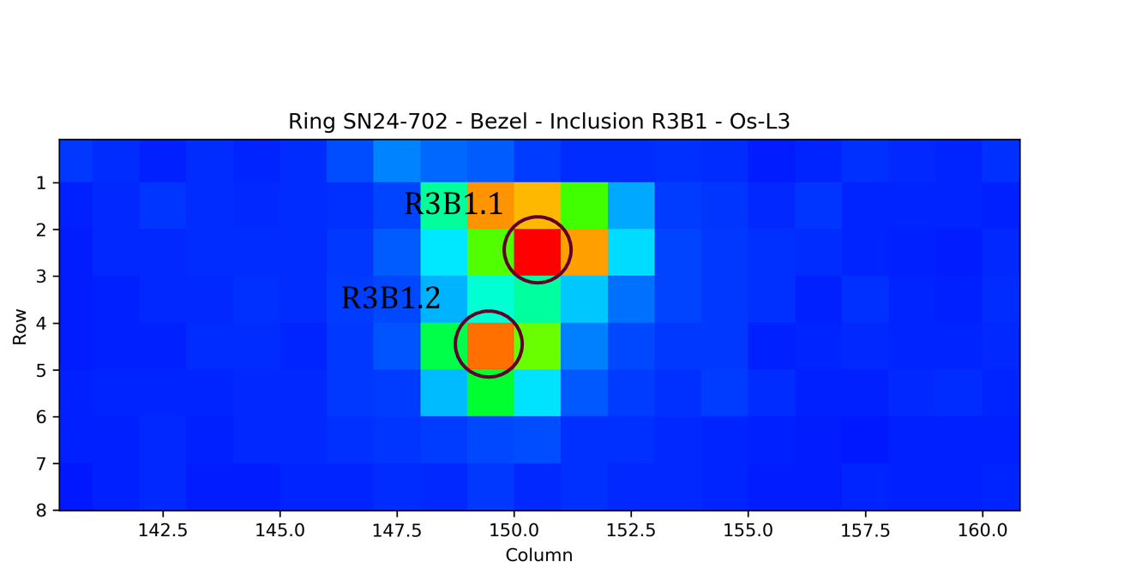
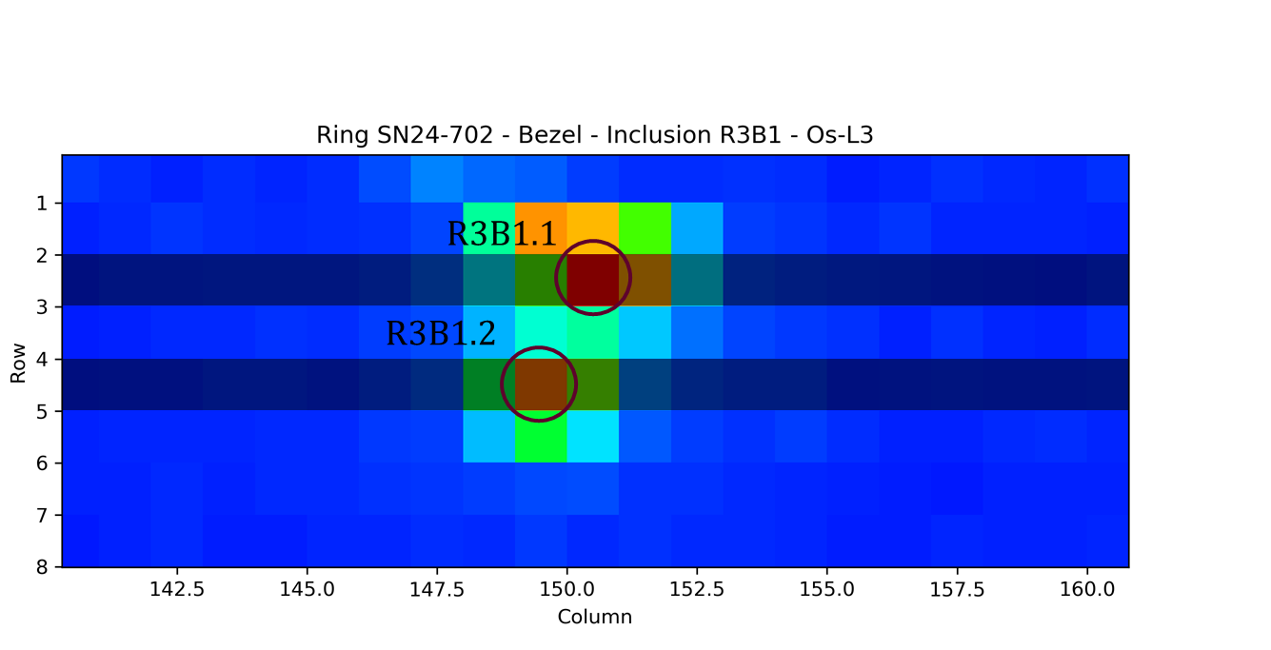
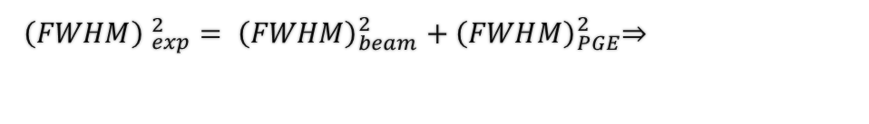
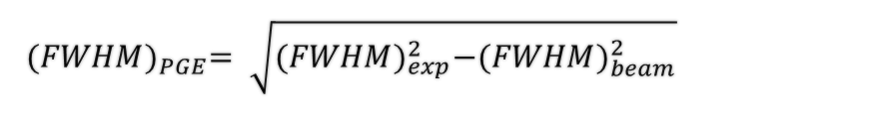
Έγκλεισμα R3B1
Πειραματική εκτίμηση διαστάσεων
Μέθοδος 1
$${\left(FWHM\right) }_{exp}^{2}= {\left(FWHM\right)}_{beam}^{2}+{\left(FWHM\right)}_{PGE}^{2}\overset{⇒}{}$$
Έγκλεισμα | Διεύθυνση | (FWHM)_{exp} (μm) | (FWHM)_{PGE} (μm)
R3B1.1 | Οριζόντια | 152 ± 2 | 135 ± 4
 | Κάθετη | 87 ± 15 | 52 ± 13
R3B1.2 | Οριζόντια | 127 ± 1 | 106 ± 5
 | Κάθετη | 80 ± 2 | 39 ± 7
$${(FWHM)}_{PGE}= \sqrt{{(FWHM)}_{exp}^{2}−{(FWHM)}_{beam}^{2}}$$
Για (FWHM)δέσμης = (70±10) μm
Ετήσια Διημερίδα ΙΠΣΦ, ΕΚΕΦΕ «Δημόκριτος», 2021
Τσαμπά Καλλιόπη

Slide 13
Έγκλεισμα R3B1
Αβεβαιότητα στην εκτίμηση των διαστάσεων
Έγκλεισμα R3B1.1
Έγκλεισμα R3B1.2
Διεύθυνση | (FWHM)exp
Οριζόντια | 152 ± 2
Κάθετη | 87 ± 15
Πιθανό εύρος διαστάσεων
128 – 140 μm
0 – 83 μm
(FWHM)exp | Πιθανό εύρος διαστάσεων
127 ± 1 | 98 – 114 μm
80 ± 2 | 0 – 57 μm
Ετήσια Διημερίδα ΙΠΣΦ, ΕΚΕΦΕ «Δημόκριτος», 2021
Τσαμπά Καλλιόπη

Slide 14
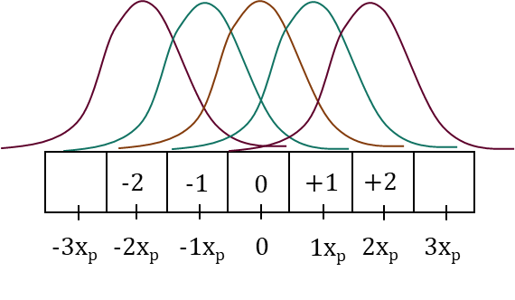
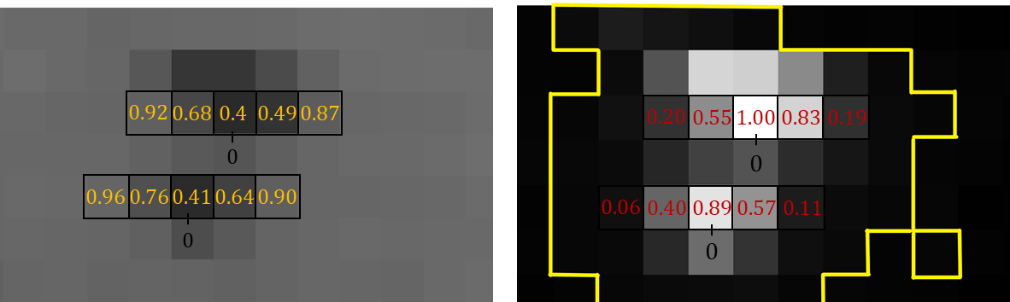
Έγκλεισμα R3B1
Διαστάσεις – Μέθοδος 2
Au
Os
Os
 |  | Μέσος όρος σχετικών εντάσεων
Έγκλεισμα | Pixel | Au | Os
R3B1.1 | ±2 | 0.89 ± 4% | 0.19 ± 4%
 | ±1 | 0.58 ± 23% | 0.69 ± 29%
 | 0 | 0.4 ± 10% | 1.00
Υπολογίζεται η σχετική κατανομή της έντασης πέντε γκαουσιανών
Προσδιορίζεται κάθε φορά το ποσοστό της δέσμης που αλληλεπιδρά είτε με το πλατινοειδές έγκλεισμα, είτε με το κράμα χρυσού
Για σταθερό μέγεθος εγκλείσματος στον οριζόντιο άξονα, εφαρμόζεται ένας γραμμικός συνδυασμός δύο μονοδιάστατων γκαουσιανών (κατά τον άξονα-x στο αντίστοιχο pixel και μία δεύτερη κατά τον άξονα-y συμμετρική ως προς τον οριζόντια διεύθυνση), που εκφράζουν την δισδιάστατη κατανομή του μεγέθους της δέσμης
 | Εύρος εκτιμώμενων διαστάσεων (μm)
 | Οριζόντια διεύθυνση |  | Κάθετη διεύθυνση
 | Μέθοδος 1 | Μέθοδος 2 | Μέθοδος 1 | Μέθοδος 2
R3B1.1 | 135 ± 4 | 128 – 140 | 52 ± 13 | Au | 11 – 16
 |  |  |  | Os | 13 – 15
Ετήσια Διημερίδα ΙΠΣΦ, ΕΚΕΦΕ «Δημόκριτος», 2021
Τσαμπά Καλλιόπη

Slide 15
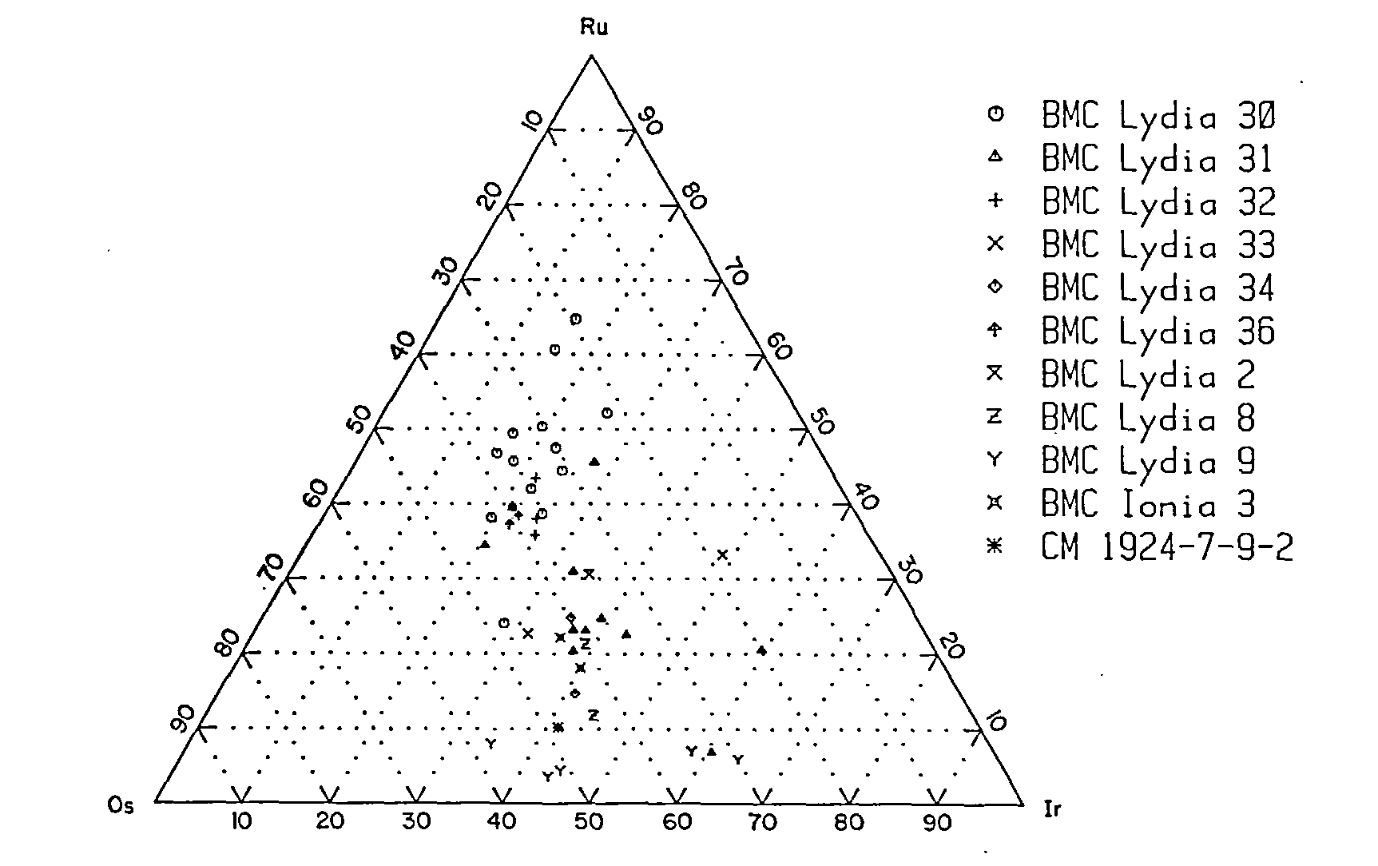
Ποσοτική ανάλυση πλατινοειδών εγκλεισμάτων
Αναλύθηκαν φάσματα από τα κεντρικά pixels και εξαγωγή συγκεντρώσεων
Os | 37.6% - 45.9%,
Ir | 30.2% - 40.4%
Ru | 13.8% - 32.2%
Egyptian gold objects :
Lemasson et. al. Talanta 143 (2015)279–286
Gold and electrum coins from Lydia
and Ionia:
Meeks et. al. Journal of Archaeological Science 1980, 7, 267-275
Ετήσια Διημερίδα ΙΠΣΦ, ΕΚΕΦΕ «Δημόκριτος», 2021
Τσαμπά Καλλιόπη

Slide 16
Συμπεράσματα
Η οργανολογία MA-XRF (βηματικοί κινητήρες, ανιχνευτές πυριτίου ολίσθησης) επιτρέπει τη σάρωση μεγάλων επίπεδων/κυλινδρικών επιφανειών με εφαρμογή οριζόντιας/περιστροφικής συνεχούς κίνησης, με σχετικά μικρό χρόνο (<0.1 s) ανά σημείο ανάλυσης
Η φορητή απεικονιστική φασματομετρία ακτίνων-Χ είναι μία υποσχόμενη τεχνική για την ανίχνευση και τον χαρακτηρισμό πλατινοειδών εγκλεισμάτων σε κράματα χρυσού
Εντοπίστηκαν συνολικά 18 εγκλείσματα Os-Ir-Ru, τα οποία βρίσκονται στην επιφάνεια των δακτυλιδιών SN24-702 και SN24-736
Το γεγονός ότι ανιχνεύονται τα στοιχεία του κράματος (Au, Ag, Cu) στις περιοχές όπου υπάρχει παρουσία των ορυκτών εγκλεισμάτων οφείλεται στο γεγονός ότι τα εγκλείσματα έχουν μικρές διαστάσεις σε σχέση με το μέγεθος της δέσμης, τουλάχιστον σε μια διεύθυνση
Προσδιορίστηκε η στοιχειακή σύσταση των πλατινοειδών εγκλεισμάτων σε μυκηναικά κράματα χρυσού για πρώτη φορά στην διεθνή βιβλιογραφία
Ετήσια Διημερίδα ΙΠΣΦ, ΕΚΕΦΕ «Δημόκριτος», 2021
Τσαμπά Καλλιόπη

Slide 17
Σας ευχαριστώ πολύ!
Ετήσια Διημερίδα ΙΠΣΦ, ΕΚΕΦΕ «Δημόκριτος», 2021
Τσαμπά Καλλιόπη

